Slide 1

C#/.Net架构师蜕变营
开发进阶，蜕变架构，升职加薪，只争朝夕！
Richard

Slide 2

直播20:00准时开播
能听到我讲话的（声音很清晰），能看到老师的屏幕的刷个1
给大家讲解Efcore; 两节课；
请大家积极和老师互动；
现在准备好学习的小伙伴儿，就刷个Richard 老师的专属字母：X;

Slide 3
架构班VIP课程
O/RM-EFCore学习
ORM的特点/常见的ORM框架
EFCore 迁移，多种映射方式
EFCore支持Linq复杂查询
导航属性、状态跟踪、级联删除
记录日志/支持索引配置/查询调优
表拆分、多实体对应数据库单表
事务问题、扩展定制SaveChange
Richard老师
曾就职于携程、东软等一线互联网名企，8年的.Net技术研发经验，对.Net相关框架有深入研究，精通设计模式，热衷于探索解析技术原理，对业界的前沿技术有独到的见解和应用经验。现专注于培养新一代C#/.Net技术精英！

Slide 4
授课环境
Visual Studio 2019 16.5.4
AspNetCore3.1.3
EntityFrameworkCore3.1.3

Slide 5
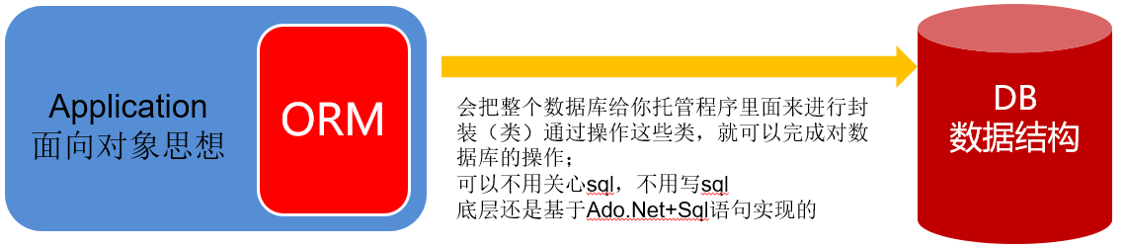
ORM框架
快捷；快速开发；
最终还是以Sql语句的形式到数据库中去执行；
低层还是基于ADO.NET;
没有低性能的框架，只有不会用的开发者；

Slide 6
常见ORM
EntityFrameworkCore
EntityFramework6
Nhibernate 重
Dapper 轻量级；
SqlSugar
Dos.ORM

Slide 7
EF Core映射数据库
数据库
DbContext配置；
生成数据库/结构/数据
索引/关系…
DBContext
配置数据库结构
配置数据库关系
配置数据库索引
……
EFCore映射

Slide 8
DBFrist
数据库先行，数据库已存在，生成实体代码；
DbContext;

Slide 9
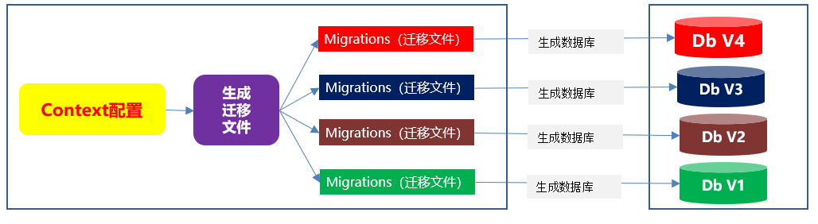
数据迁移
CodeFrist思想：
代码先行；先有实体context；对应生成数据库；

Slide 10
EFCore Api映射数据库
context.Database.EnsureDeleted(); //删除数据库
context.Database.EnsureCreated(); //创建数据库和表

Slide 11
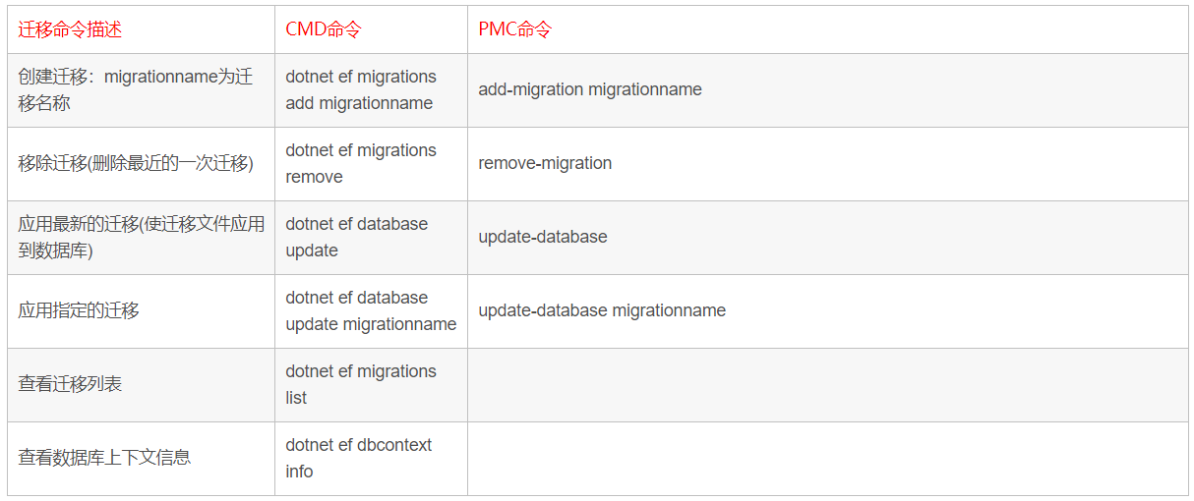
命令迁移
依赖于程序包：Microsoft.EntityFrameworkCore.Tools
Microsoft.EntityFrameworkCore.Design

Slide 12
EFCore 如何查看Sql语句
记录日志，日志查看
SqlServer Profiler

Slide 13
EFCore3.x 记录日志
依赖于程序包：
Microsoft.Extensions.Logging
Microsoft.Extensions.Logging.Console
日志工厂：
public static readonly ILoggerFactory MyLoggerFactory
= LoggerFactory.Create(builder => { builder.AddConsole(); });

Slide 14
DbContext
EFCore/EF6完成对数据库操作的基石！
1.连接数据库的配置
2.数据库映射的配置
3…..
在EF Core中这一切都是需要我们自己搭建的；

Slide 15
EF Core支持Linq查询
投影
排序
分页
分区
关键字查询

Slide 16
导航属性
实体中某一个属性指向外键的对象,或者集合；
正常情况下：是有主外键才做导航属性；
如果没有主外键，其实也可以；

Slide 17
表关系映射
一对一关系映射---- 表拆分
一对多关系映射
多对多关系映射

Slide 18
延迟加载
依赖于程序包： Microsoft.EntityFrameworkCore.Proxies
optionsBuilder
.UseLazyLoadingProxies()
.UseSqlServer("Server=LAPTOP-QDDHF04P;Database=EFCoreContext;uid=sa;pwd=sa123");

Slide 19
扩展定制SaveChange

Slide 20
相约一下
明天晚上继续~~ 惊喜，数据库读写分离，EFCore高性能支持；
现在是23：03 大家开始提问；23:05 开始答疑了~~
期间老师就不说了~~

